Slide 1
Centro de Estudos e Debates Estratégicos
Relator: Deputado Colbert Martins
Minerais estratégicos e terras-raras: a importância de uma visão estratégica
5 de fevereiro de 2014
Paulo César Ribeiro Lima
Consultor Legislativo da Câmara dos Deputados

Slide 2
Critérios para definição do valor estratégico
Importância para o desenvolvimento sustentável
Crescimento da demanda
Receitas e lucros gerados
Criticalidade geológica
Concentração da oferta

Slide 3
Minerais, materiais e tecnologias estratégicas

Slide 4
Modelos regulatórios
Setor elétrico
Setor petrolífero
Setor mineral

Slide 5
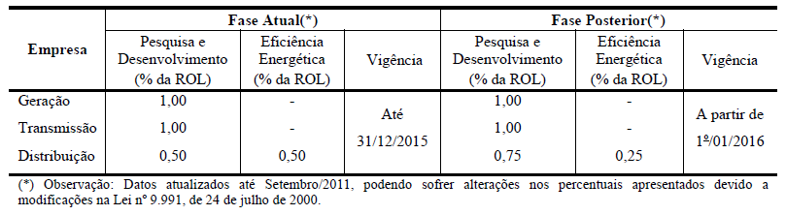
Setor elétrico (Aneel)
Conforme a Lei nº 9.991/2000, alterada pela Lei nº 12.212/2010, os percentuais mínimos vigentes a aplicar em P&D e EE são apresentados na Tabela abaixo.
Obs.: a Receita Operacional Líquida da Eletrobras em 2012 foi de R$ 34,064 bilhões. Só os recursos de P&D da Eletrobras chegam a cerca de R$ 340 milhões em P&D.
Conforme a Lei nº 8.001/1990, 4% da compensação financeira pela exploração de recursos hídricos são destinados ao Fundo Nacional de Desenvolvimento Científico e Tecnológico - FNDCT.
4% de R$ 2,2 bilhões = R$ 88 milhões

Slide 6
Inova Energia
Iniciativa destinada à coordenação das ações de fomento à inovação e ao aprimoramento da integração dos instrumentos de apoio disponibilizados pelo BNDES, pela Agência Nacional de Energia Elétrica (Aneel), e pela Financiadora de Estudos e Projetos (Finep) com as seguintes finalidades:
Apoiar o desenvolvimento e a difusão de dispositivos eletrônicos, microeletrônicos, sistemas, soluções integradas e padrões para implementação de redes elétricas inteligentes (smart grids) no Brasil;
Apoiar as empresas brasileiras no desenvolvimento e domínio tecnológico das cadeias produtivas das seguintes energias renováveis alternativas: solar fotovoltaica, termossolar e eólica para geração de energia elétrica;
Apoiar iniciativas que promovam o desenvolvimento de integradores e adensamento da cadeia de componentes na produção de veículos elétricos e híbridos a etanol, e melhoria de eficiência energética de veículos automotores no País; e
Aumentar a coordenação das ações de fomento e aprimorar a integração dos instrumentos de apoio financeiro disponíveis.

Slide 7
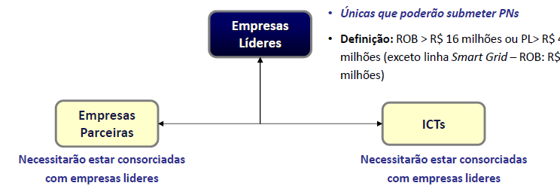
Recursos do Inova Energia

Slide 8
Setor petrolífero (Lei nº 9.478/1997)
25% da parcela de royalties que excede 5% ao Ministério da Ciência e Tecnologia para financiar programas de amparo à pesquisa científica e ao desenvolvimento tecnológico aplicados à indústria do petróleo, do gás natural, dos biocombustíveis e à indústria petroquímica de primeira e segunda geração, bem como para programas de mesma natureza que tenham por finalidade a prevenção e a recuperação de danos causados ao meio ambiente por essas indústrias.
25% de R$ 7,5 bilhões (2012) = R$ 1,9 bilhão
Cláusula de Investimentos em P&D nos Contratos de Concessão determina que os concessionários realizem despesas qualificadas em valor equivalente a 1% da receita bruta gerada pelos campos de grande rentabilidade ou com grande volume de produção, nos quais a participação especial seja devida.
1% de R$ 120 bilhões = R% 1,2 bilhão
As empresas petrolíferas vão investir cerca de R$ 30 bilhões em pesquisa e desenvolvimento nos próximos 10 anos.

Slide 9
PRH-ANP/MCTI e CENPES
O PRH-ANP/MCTI
De 1999 a 2009, programas de qualificação profissional da ANP ofertaram 4,3 mil bolsas de estudos, a um custo de R$184,3 milhões.
Dos 515 projetos, 504 foram aplicados em investimento laboratorial, a um custo de 1 bilhão e 360 milhões de reais.
Outros 264 milhões foram utilizados no Programa de Mobilização da Indústria do Petróleo (PROMINP).
O orçamento anual do Centro de Pesquisas da Petrobras (Cenpes) é da ordem de R$ 3 bilhões.
A Petrobras é, hoje, líder mundial em tecnologias de produção em águas profundas

Slide 10
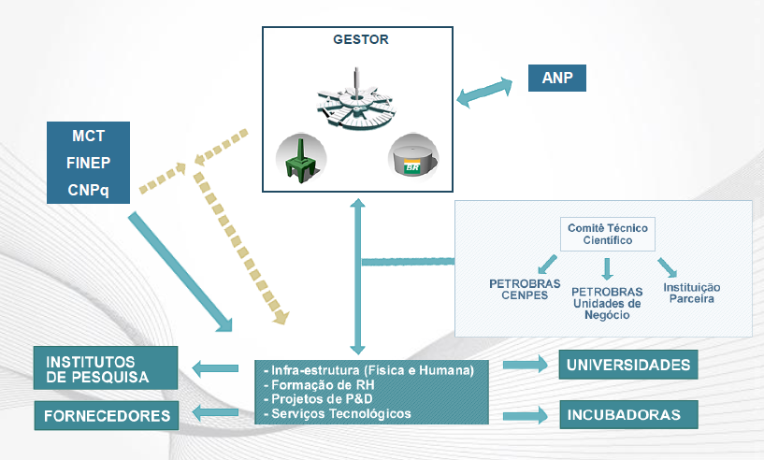
Necessidade de coordenação como a do Cenpes

Slide 11
Setor mineral
2% da compensação financeira pela exploração de recursos minerais (2% do faturamento líquido) são destinados ao Fundo Nacional de Desenvolvimento Científico e Tecnológico - FNDCT.
2% de R$ 2 bilhões = R$ 407 milhões.
A atual escassez de recursos para pesquisa e desenvolvimento do Fundo CT-Mineral não é compatível com a produção mineral brasileira.

Slide 12
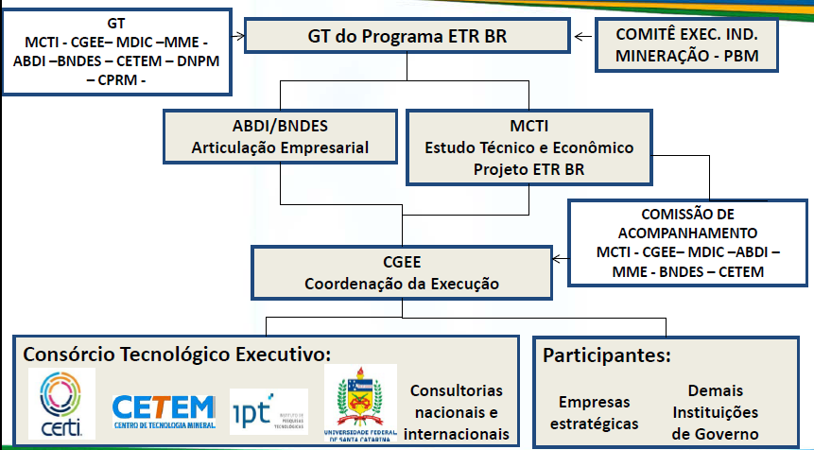
Governança do Programa ETR-BR

Slide 13
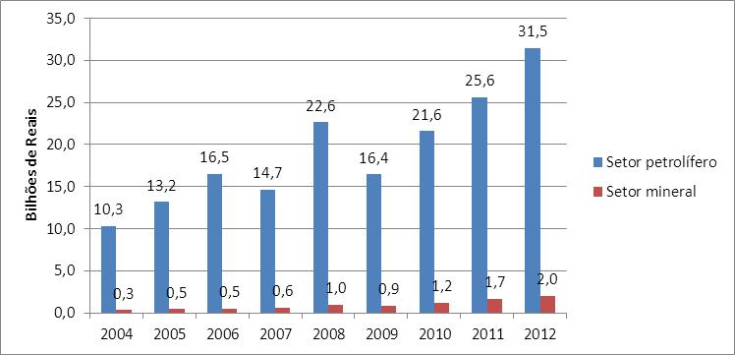
Arrecadação de compensação financeira

Slide 14
Propostas legislativas para o setor mineral
Assinatura de contratos de concessão com cláusula de investimento em pesquisa e desenvolvimento (P&D).
Estabelecer que parcela das receitas das minas de alta rentabilidade seja destinada a programas de P&D.
Criar uma participação especial para essa minas, a exemplo do que ocorre no setor petrolífero.
A cobrança de uma participação apenas no caso de jazidas de alta rentabilidade é muito mais racional que uma alíquota única de CFEM para todos os mineradores.
Se não houver maior pagamento de participação governamental pelo setor mineral, destinar recursos dos setores elétrico e petrolífero para P&D em minerais e indústrias estratégicas.
Criar um novo modelo institucional.

Slide 15
Importância de um novo modelo institucional
Transformar o Cetem em um agente coordenador, uma espécie de “Cenpes” da indústria mineral, metalúrgica e de materiais estratégicos (incluir a pesquisa industrial: metais, ligas e produtos).
Transformar o DNPM em uma moderna agência reguladora.
Alterar as atribuições da CPRM ou incorporar o conhecimento geológico do Brasil dentro da nova agência, a exemplo do que ocorre com a ANP.
Instituir um novo Conselho Nacional de Política Mineral.
Mais importante ainda é a instituição de um Conselho Nacional de Política Industrial.

Slide 16
PL nº 5.807/2013
(proposta de novo marco da mineração)
Não cria a participação especial.
Não fixa alíquotas mínimas de CFEM, apenas a máxima de 4%.
Sugere que as alíquotas vão ser iguais para todas as empresas.
Não estimula a pesquisa mineral.
Não estimula atividades de pesquisa e desenvolvimento.

Slide 17
Conclusões
É possível que a China venha a ser o principal detentor dos recursos, das tecnologias e das indústrias do futuro, com foco na chamada “economia verde”.
Um plano estratégico precisa ser concebido e implementado no Brasil, a exemplo do que ocorreu na China.
É preciso “massa crítica” em áreas estratégicas, sendo necessários muitos bilhões em P&D.
O setor mineral brasileiro contribui muito pouco para o desenvolvimento sustentado do Brasil (exportador de matérias-primas).
O Brasil deve elaborar um plano estratégico para participar da “indústria do futuro”, sendo fundamental as matérias-primas minerais.
O novo marco da mineração pode ser o início de uma nova era.

